Slide 1






TRƯỜNG TIỂU HỌC CỰ KHỐI
Chào mừng các em đến với giờ học hôm nay

Slide 2
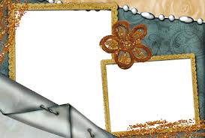

KHỞI ĐỘNG
Trò chơi
Rung cây hái quả

Slide 3

24 800
42 000
⁺
66 800

Slide 4
22 805
⁺ 6 000
28 805

Slide 5
80 000 + 500
= 80 500

Slide 6
55 000 + 800
= 55 800

Slide 7

LUYỆN TẬP

Slide 8

Bài 1: Tính (theo mẫu)
a)
29 107
34 693
93 959
6 041
63 548
19 256
52 379
38 421
+
+
+
+
82 804
90 800
63 800
100 000
23 154
31 028
17 209
46 215
4 072
19 360
53 028
18 436
9 127
21 357
4 208
919
b)
+
+
+
+
71 391
69 647
80 591
26 484

Slide 9
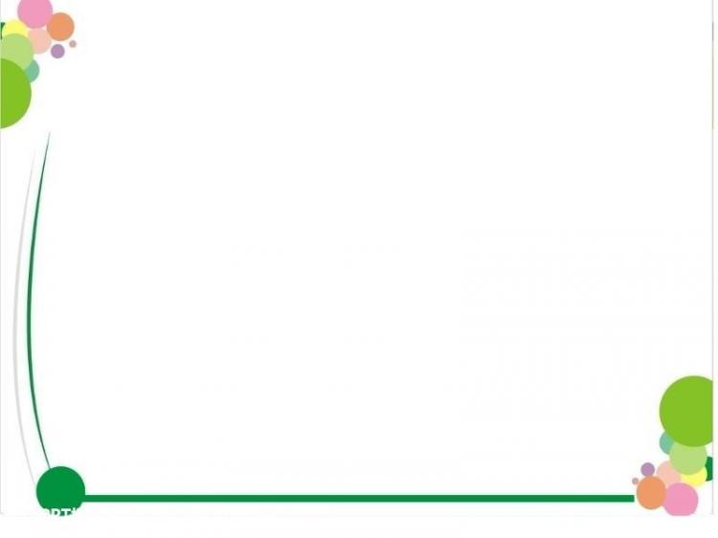
Bài 2: Hình chữ nhật ABCD có chiều rộng bằng 3cm, chiều dài gấp đôi chiều rộng. Tính chu vi và diện tích của hình chữ nhật đó.
Tính chu vi và diện tích của hình chữ nhật đó.
Bài giải
Chiều dài hình chữ nhật là:
A
?cm
B
3 x 2 = 6 (cm)
Chu vi hình chữ nhật ABCD là:
3cm
(6 + 3) x 2 = 18 (cm )
Diện tích hình chữ nhật ABCD là:
D
C
6 x 3 = 18 (cm²)
Đáp số: 18 cm²

Slide 10
Bài 3: Nêu bài toán rồi giải toán theo tóm tắt như sau:
17kg
Con:
? kg
Mẹ:
Bài giải
Mẹ cân nặng số kg là:
Bài toán:
Con cân nặng 17kg, mẹ cân nặng gấp 3 lần con. Hỏi cả hai mẹ con cân nặng bao nhiêu ki – lô - gam?
17 x 3 = 51 (kg)
Hai mẹ con cân nặng số kg là:
51 + 17 = 68 (kg)
Đáp số: 68 kg

Slide 11

THỬ TÀI CỦA BẠN
1
2
3
4
64755
7360
207
26962
12071
369
4
-
-
-
-
312
62700
7
Đ
2055
Đ
7153
S
3
7150
14891
Đ
57
S
567
5
4
3
2
1
0
5
4
3
2
1
0
5
4
3
2
1
0
0
0
0
0
2
5
4
3
1
0

Slide 12

Chào tạm biệt các em ☺

